Slide 1
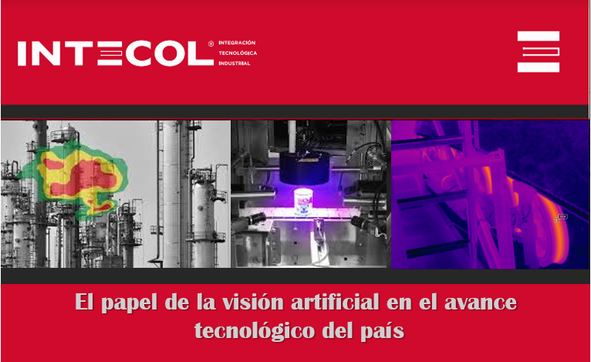
Vision Artificial aplicada en la industria

Slide 2
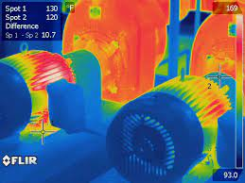
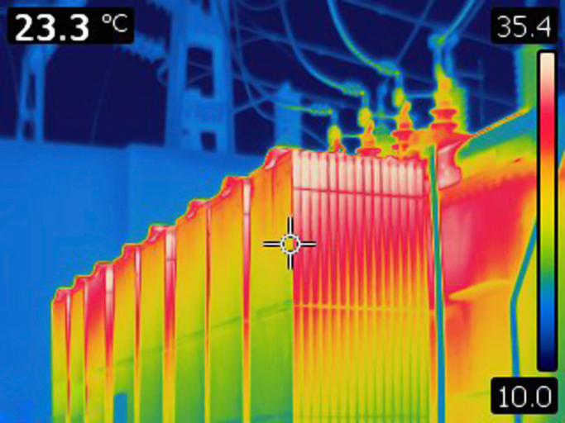
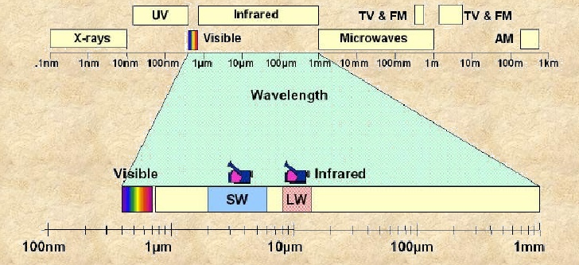
Termografía
Técnica de adquisición de imágenes en una parte del espectro electromagnético del infrarrojo medio que permite determinar de manera precisa la temperatura de la superficie de los cuerpos, los cuales emiten radiación en este rango del espectro debido a su temperatura.

Slide 3
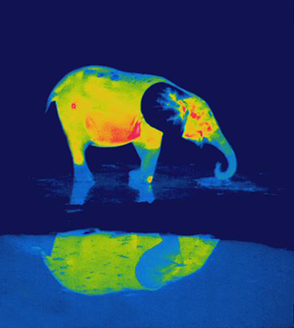
Termografía: Ejemplo de una imagen infrarroja
DISTRIBUIÓN DE INTENSIDAD DE RADIACIÓN EN UNA IMAGEN VISIBLE

Slide 4
Termografía: Ventajas
No necesita contacto directo: Mantiene fuera de peligro al usuario. No es intrusiva, no afecta al objeto de estudio.
Es bidimensional: Permite comparar fácilmente diferentes zonas del objeto.
Se realiza en tiempo real: Visualización rápida de objetos estacionarios, captura rápida de objetos en movimiento y captura de procesos térmicos transitorios.

Slide 5
Termografía: Aplicaciones
Mantenimiento preventivo.
Investigación y desarrollo.
Medicina y veterinaria.
Control de calidad y monitoreo de procesos.
Ensayos no destructivos y muchos mas…

Slide 6
Termografía: Monitoreo de condiciones
Mantenimiento eléctrico
Edificaciones
Hornos y Calderas
Mecánica y fricción
Tanques y depósitos

Slide 7
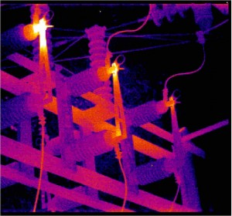
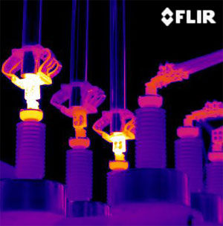
Termografía: Monitoreo de condiciones
Mantenimiento eléctrico

Slide 8
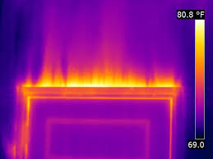
Termografía: Monitoreo de condiciones
Edificaciones

Slide 9
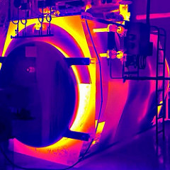
Termografía: Monitoreo de condiciones
Hornos y calderas

Slide 10
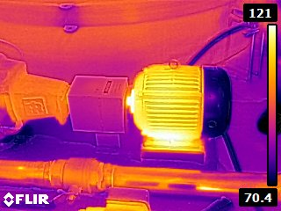
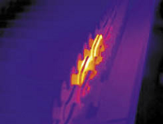
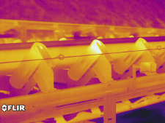
Termografía: Monitoreo de condiciones
Mecánica y fricción

Slide 11
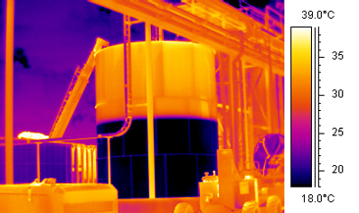
Termografía: Monitoreo de condiciones
Tanques y depósitos

Slide 12
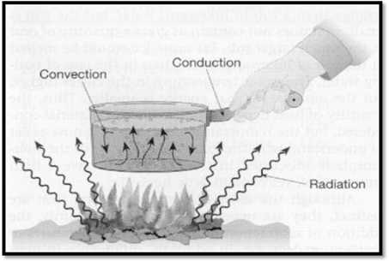
Termografía: Modos de transmisión de calor

Slide 13
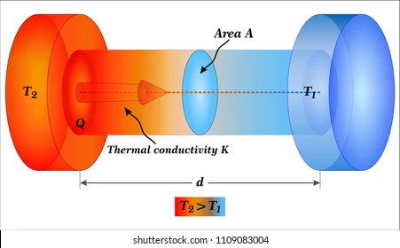
Termografía: Modos de transmisión de calor
CONDUCCIÓN
Es la diffusion de la energía térmica de un material o entre varios materiales. Entre más caliente esté un material mayores es su energía cinética. Si lo analizamos de manera molecular, estas colisionan entre si y distribuyen esta energía a lo largo del material hasta que se iguale la energía en todo el Sistema.

Slide 14
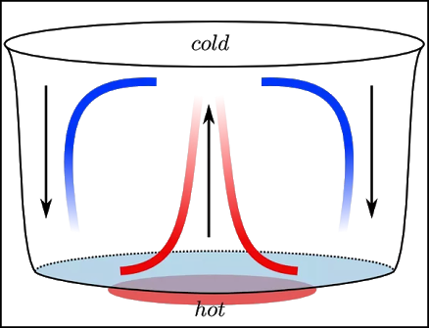
Termografía: Modos de transmisión de calor
CONVECCIÓN
La convección es el modo de transferencia de calor por la cual un fluido es puesto en movimiento, ya sea por la gravedad o por otra fuerza externa, por lo que el calor es transferido de un lugar a otro.

Slide 15
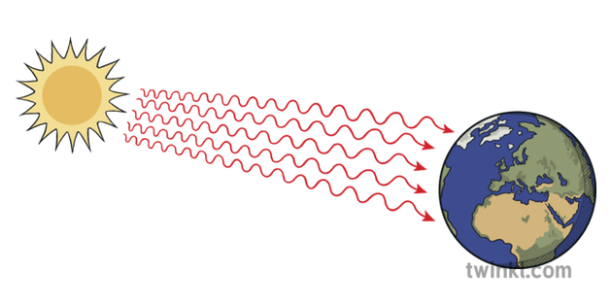
Termografía: Modos de transmisión de calor
RADIACIÓN
La transferencia de calor por emisión y absorción de radiación térmica es llamada transferencia de calor por radiación. Cambios en las configuraciones electrónicas de los átomos o moléculas, ya que es una onda electromagnética. Todos los cuerpos emiten radiación electromagnética, siendo su intensidad dependiente de la temperatura.

Slide 16
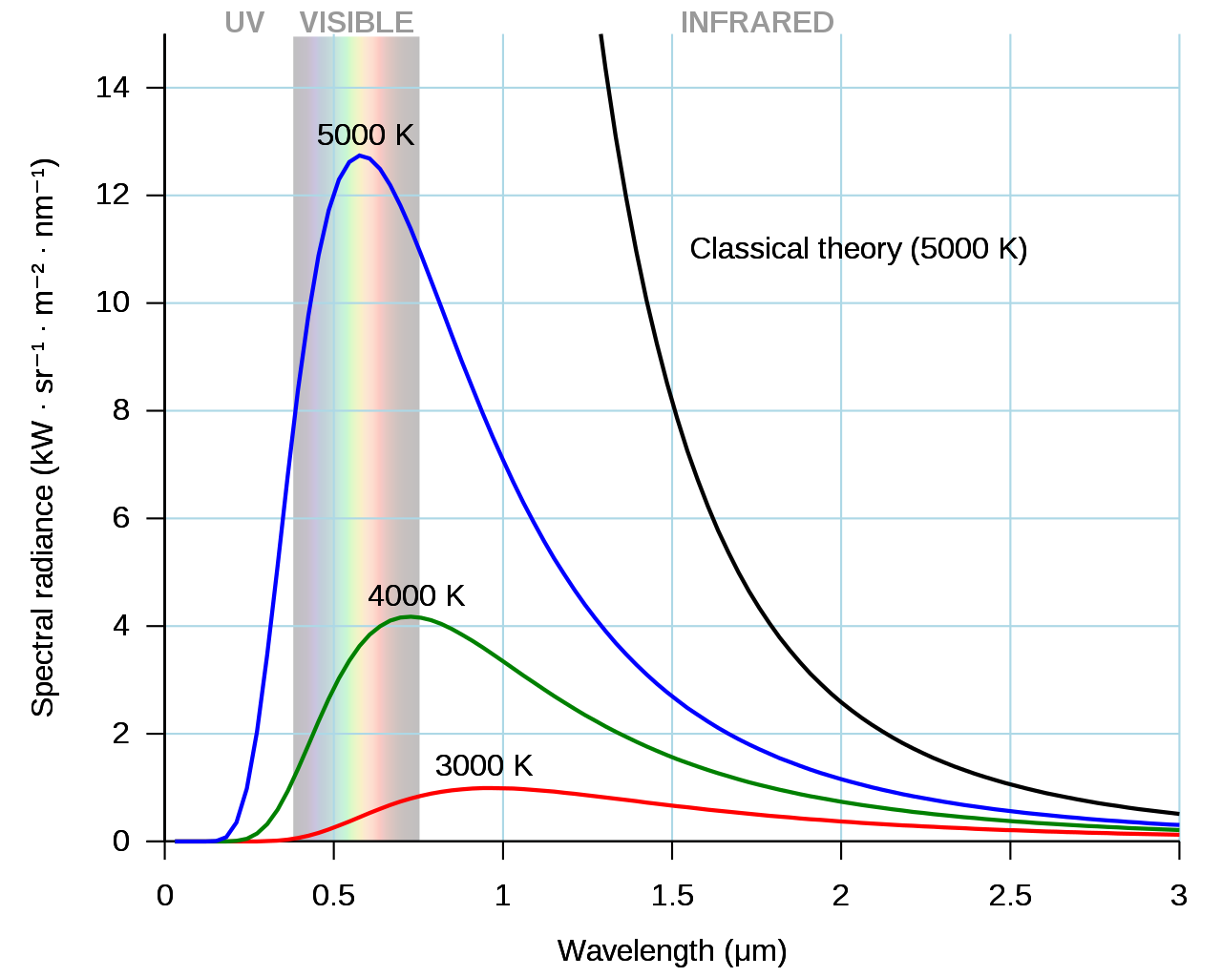
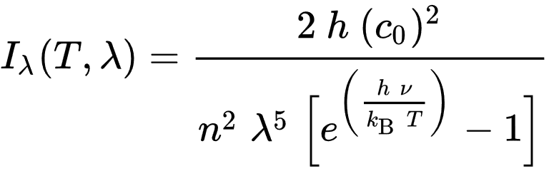
Termografía: Ley de Planck
Esta ley es la base de la termografía, ya que dice que todo cuerpo con temperatura mayor a 0K emite radiación electromagnética, con una distribución espectral dada por esta ley, que para un cuerpo negro ideal está escrita como

Slide 17
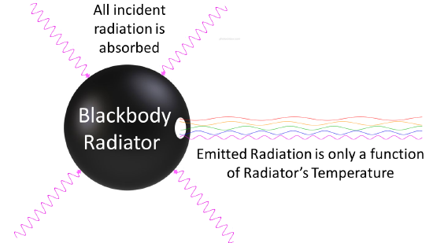
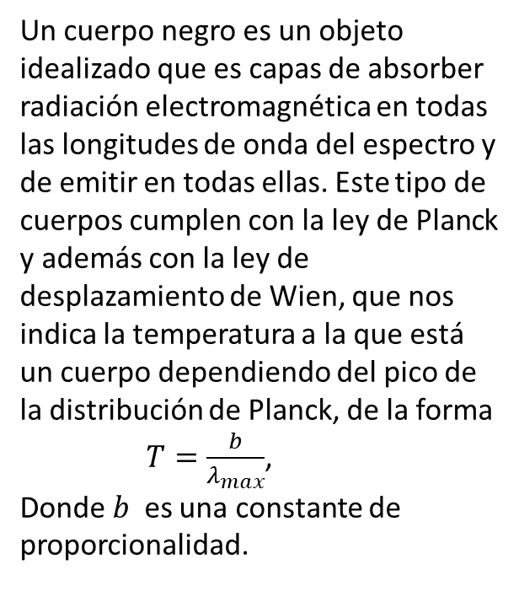
Termografía: Radiación del cuerpo negro
Un cuerpo negro es un objeto idealizado que es capas de absorber radiación electromagnética en todas las longitudes de onda del espectro y de emitir en todas ellas. Este tipo de cuerpos cumplen con la ley de Planck y además con la ley de desplazamiento de Wien, que nos indica la temperatura a la que está un cuerpo dependiendo del pico de la distribución de Planck, de la forma
$T=\frac{b}{λ_{max}}$,
Donde $b$ es una constante de proporcionalidad.

Slide 18
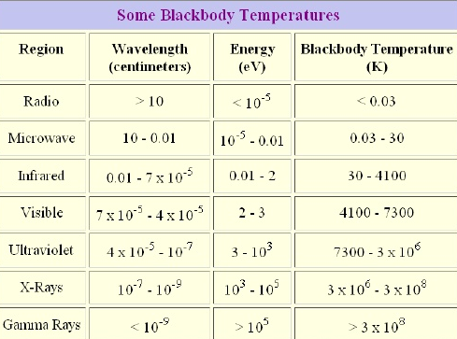
Termografía: Temperaturas de cuerpos negros

Slide 19
Termografía: Radiación incidente en un cuerpo
Radiación incidente es toda la radiación que llega a un cuerpo procedente de su entorno.
W inc
FUENTE
W α
Absorción
Reflexión
W τ
W ρ
Transmisión
OBJETIVO

Slide 20
Termografía: Radiación incidente en un cuerpo
DE LA RADIACIÓN TOTAL INCIDENTE SOBRE EL OBJETIVO, UNA CIERTA PORPORCIÓN SERÁ:
ABSORBIDA
REFLEJADA
TRANSMITIDA
POR TANTO:
$$W_{α} + W_{ρ} + W_{τ} = W_{inc} = 100\%$$

Slide 21
Termografía: Radiación incidente en un cuerpo
UN CUERPO TIENE CIERTA CAPACIDAD O HABILIDAD PARA:
ABSORBER – LLAMADA ABSORTIVIDAD α
REFLEJAR – LLAMADA REFLECTIVIDAD ρ
TRANSMITIR – LLAMADA TRANSMISIVIDAD τ
LA SUMA DE LAS TRES SIEMPRE SERÁ IGUAL A 1
α + ρ + τ = 1

Slide 22
Termografía: Radiación saliente
RADIACIÓN SALIENTE ES TODA LA RADIACIÓN QUE ABANDONA LA SUPERFICIE DE UN CUERPO, INDEPENDIENTEMENTE DE SU FUENTE(S) ORIGINAL(ES).
LA RADIACIÓN SALIENTE SE PUEDE ORIGINAR A PARTIR DE DIFERENTES FUENTES Y LA DEL PROPIO CUERPO

Slide 23
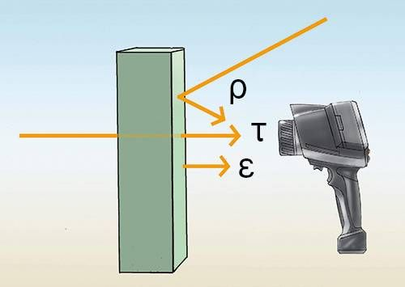
Termografía: Emisividad $ε$
La emisividad es el parámetro que nos indica la cantidad de información térmica que nos puede arrojar un cuerpo. Un cuerpo negro tiene una emisividad de 1, lo que indica que está convirtiendo toda esa energía térmica en radiación. Materiales con alta emisividad son el agua, madera, papel. Materiales con baja emisividad son los metales principalmente.
Este parámetro puede variar ampliamente con la textura del material, ya que materiales más rugosos son menos reflectivos y por ende tienen mayor emisividad.

Slide 24
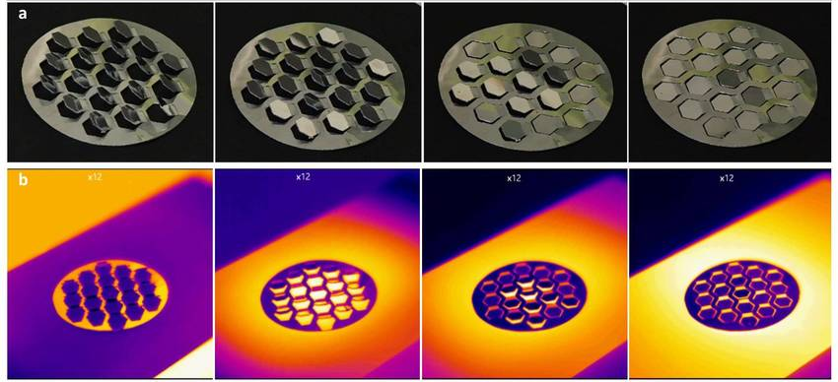
Termografía: Emisividad $ε$
Emisividad alta – La temperatura aparente es más cercana a la temperatura del cuerpo. se puede confiar en lo que se ve.
Emisividad baja – La temperatura aparente es más cercana a la temperatura aparente de los objetos del entorno. No se puede confiar en lo que se ve.
LA BAJA EMISIVIDAD MIENTE.

Slide 25
Termografía: Factores que afectan la emisividad
MATERIAL
METALES: BAJA EMISIVIDAD EN PUROS, ALTA EMISIVIDAD EN OXIDADOS.
NO METALES: ALTA EMISIVIDAD
COLOR
FORMA DE ABSORCIÓN
ESTRUCTURA SUPERFICIAL
SUPERFICIES ÁSPERAS: ALTA EMISIVIDAD
SUPERFICIES LISAS: BAJA EMISIVIDAD
GEOMETRÍA
PERFORACIONES GENERAN EFECTO CUERPO NEGRO.
ÁNGULO
REFLEJOS
COLOR
FORMA DE ABSORCIÓN
TEMPERATURA
GRANDES VARIACIONES DE TEPERATURA PUEDEN AFECTAR LA EMISIVIDAD DE LA SUPERFICIE.

Slide 26
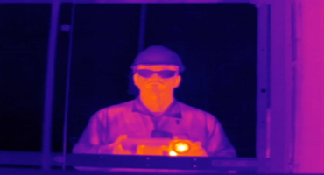
Termografía: Reflectividad $ρ$
Debido a que no todos los cuerpos son ideales, se tienen ciertos parámetros para cuantificar el comportamiento de ellos comparado con el de un cuerpo negro. La reflectividad es la capacidad de un cuerpo de reflejar la radiación que llega de fuentes externas. En un cuerpo negro este parámetro es cero.

Slide 27
Termografía: Transmisividad $τ$
La transmisividad es la capacidad de un cuerpo de permitir el paso a través de sí de radiación infrarroja. Ejemplos de alta transmisividad son por ejemplo una hoja de plástico. De baja transmisividad un ejemplo es el agua, ya que en el espectro infrarrojo esta no deja pasar mucha radiación debido a su alta absorción.

Slide 28
Termografía: Transmisividad $τ$
La transmisividad es la capacidad de un cuerpo de permitir el paso a través de sí de radiación infrarroja. Ejemplos de alta transmisividad son por ejemplo una hoja de plástico. De baja transmisividad un ejemplo es el agua, ya que en el espectro infrarrojo esta no deja pasar mucha radiación debido a su alta absorción.

Slide 29
Termografía: Parámetros en un cuerpo negro
Un cuerpo negro ideal absorberá el 100% de la radiación incidente.
Para un cuerpo negro
α = 1 (ρ + τ = 0)

Slide 30
Termografía: Parámetros en un cuerpo negro
Un cuerpo negro ideal emitirá el 100% de su energía como radiación.
Para un cuerpo negro
ε = 1 (ρ + τ = 0)

Slide 31
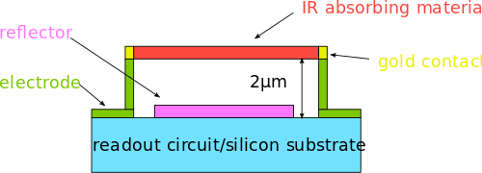
Termografía: Sensores térmicos (Microbolómetro)
Es el sensor usado para la detección de radiación térmica en el espectro del infrarrojo. Consta de un material absorbente en el infrarrojo que se calienta y genera cambios en la resistencia del sensor, los cuales se ven reflejados como un cambio en la corriente que circula por allí, la cual se lee electrónicamente para la lectura de intensidad pixel a pixel.

